Slide 1

Презентация «Загадки Осени»
Подготовила воспитатель: Левашова О.В.
г. Буденновск, 2021г.

Slide 2


Slide 3
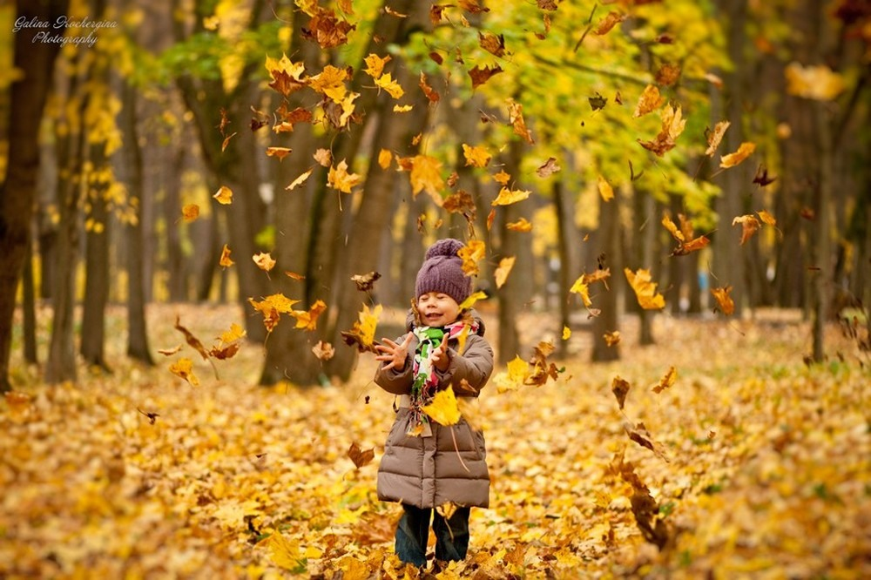

Slide 4
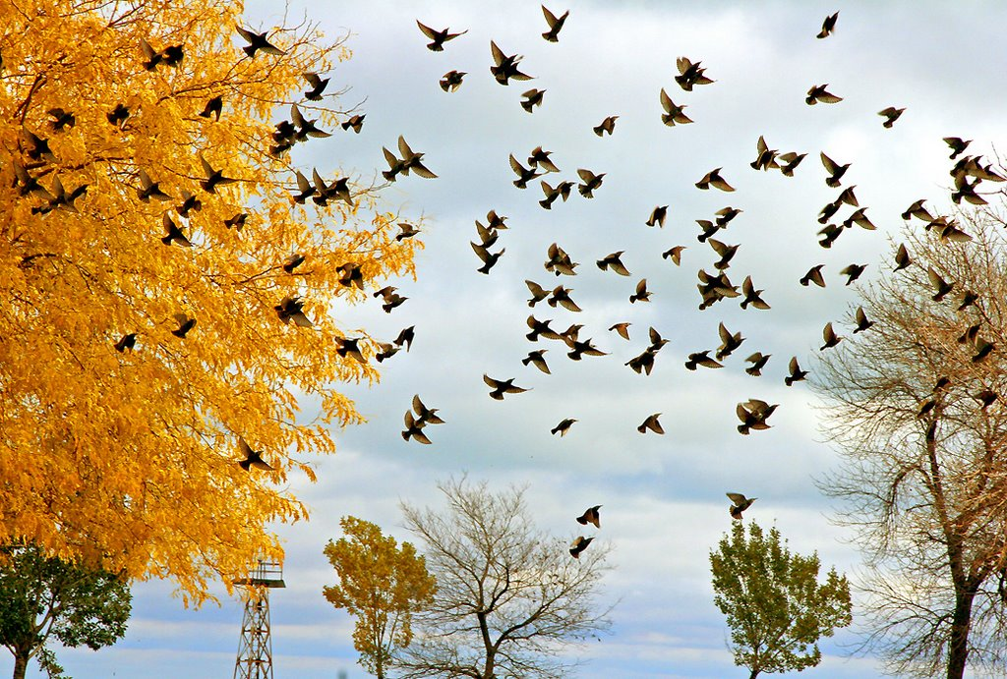

Slide 5


Slide 6


Slide 7
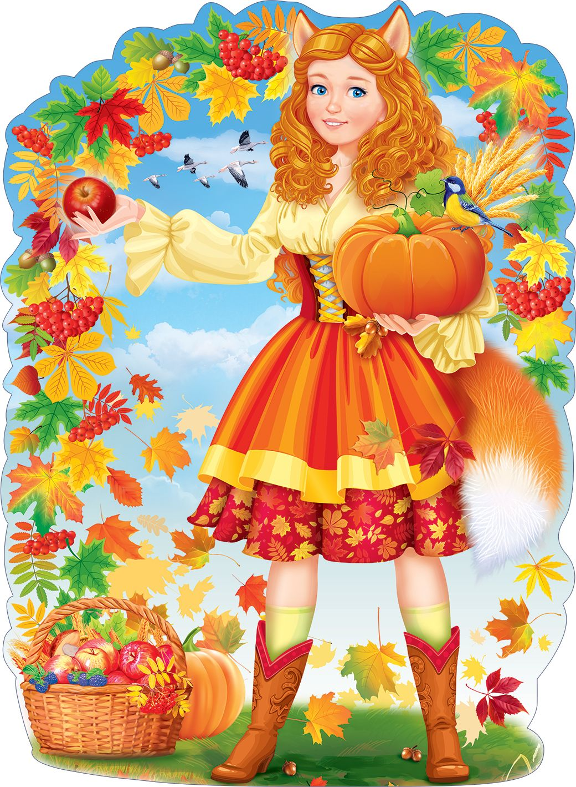

Slide 8
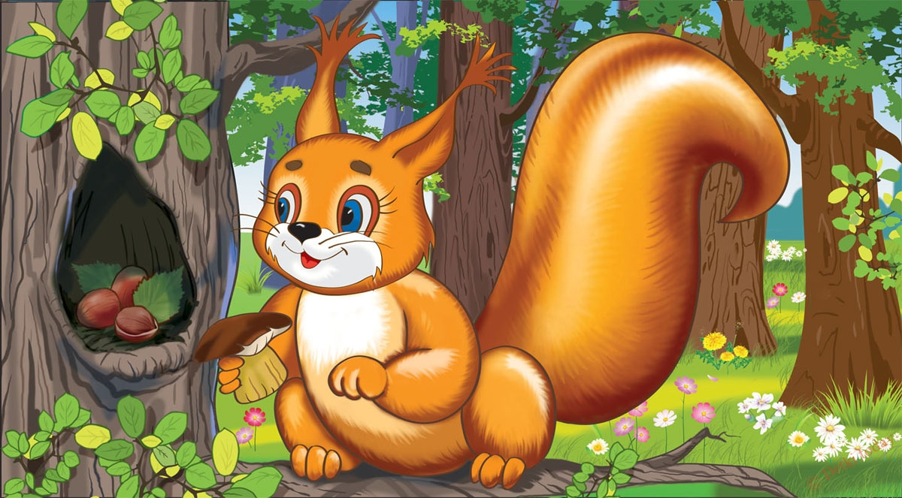

Slide 9


Slide 10


